Slide 1
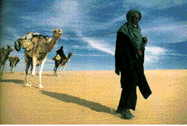
7 熱物理
Why are black robes worn in extremely hot climates?

Slide 2
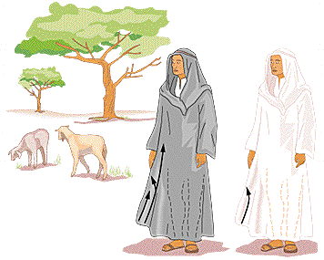
黑袍下的秘密
Notes:
6°C higher, Nature 1980

Slide 3
熱物理 (Thermal Physics)
溫度與熱
熱膨脹
相變化（phase changes）
熱傳遞（Heat transfer）
氣體動力論（Kinetic Theory of gases）
引擎與致冷機
傳統能源與再生能源

Slide 4
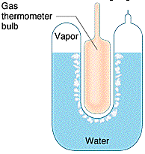
7.1 溫度與熱
The Celsius and Fahrenheit temperature scales
T_{F} = (9/5)T_{C}+32°
Kelvin Scale
T_{C} = T – 273.15°
T₃ = 273.16K
triple point
水的三相點溫度

Slide 5
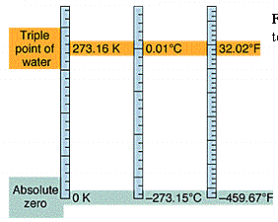
凱氏攝氏與華氏溫標

Slide 6
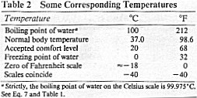
攝氏與華氏溫標

Slide 7
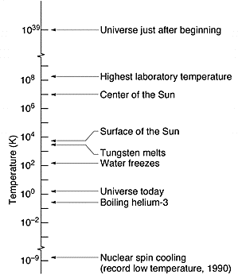
從最高溫到最低溫
Notes:
0.5x10⁻⁹

Slide 8
溫度計
定容氣體溫度計
熱偶溫度計
Bimetallic strip
Optical pyrometer

Slide 9
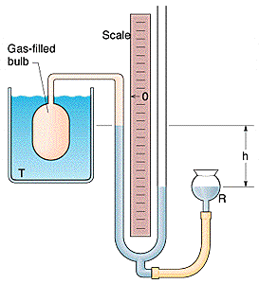
定容氣體溫度計

Slide 10
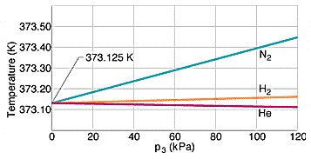
凱氏溫標的定義

Slide 11
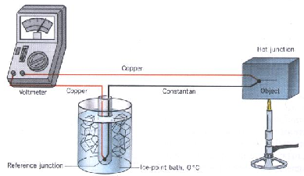
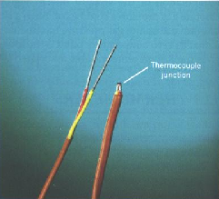
熱偶溫度計 (thermocouple)
-240 ° C– 2700 °C
Notes:
康銅是一種銅鎳合金，由55%的銅和45%鎳(Cu55Ni45)所組成，它的特性是不易隨溫度變化而改變其性其，且電阻率高。

Slide 12
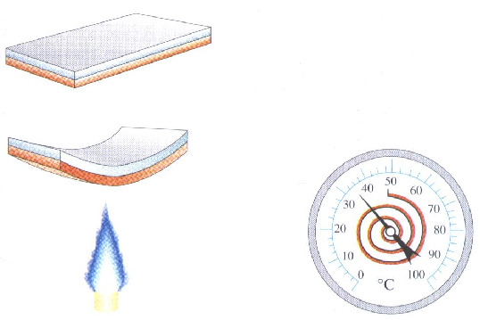
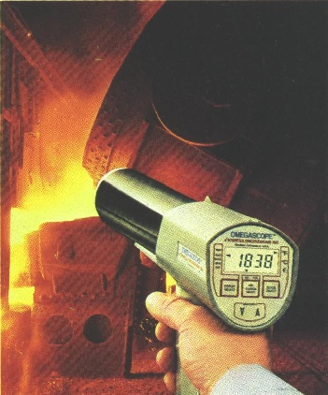
Bimetallic strip and Optical pyrometer
Notes:
光測高溫計 集中於一幕屏（screen）上，幕屏後裝一紅色濾鏡，僅讓波長為0.65 microns之輻射能透過，俾使觀察者易觀察幕屏上之情形。同時另裝一標準鎢絲燈，其發出之輻射能亦可集中在幕屏上，以作為比較。調整變阻器以調整通過標準鎢絲燈之電流，使標準光源在幕屏上之亮度（brightness） 與輻射熱之亮度相等。此時變阻器之刻度即代表此輻射熱源之溫度。

Slide 13
熱（heat）的定義和單位
Heat is the energy that is transferred between a system and its environment because of a temperature difference that exists between them
J = Joule（焦耳）
Cal = calorie（卡洛里）
Btu = British Thermal Unit

Slide 14
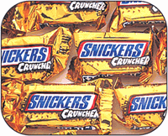
例一 A candy bar 350大卡
供100W燈泡使用4.1h
慢跑3 ~ 4mi
Notes:
1 mile = 1.609 km

Slide 15
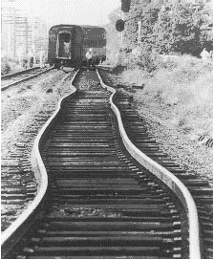
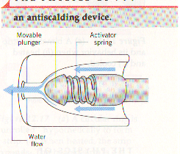
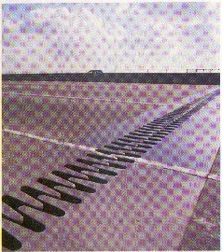
7.2 熱膨脹

Slide 16
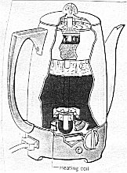
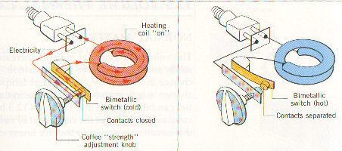
Bimetallic strip switch

Slide 17
線膨脹與體膨脹

Slide 18
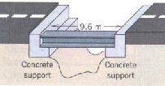
例二 熱應力 (Thermal stress)

Slide 19
例三 Delivering diesel oil from Las Vegas to Payson
9785 gal, temperature difference 41°F
β = 9.5×10⁻⁴/C ° - diesel fuel
α = 11 ×10⁻⁶/C ° - steel tank

Slide 20
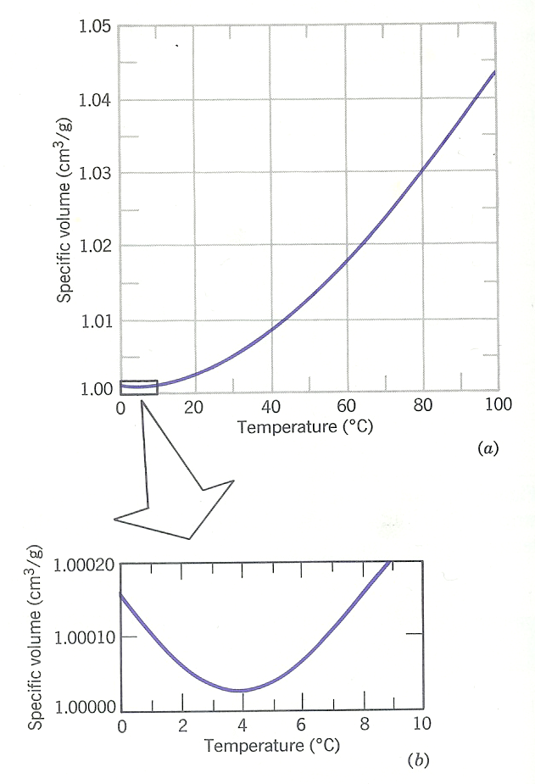
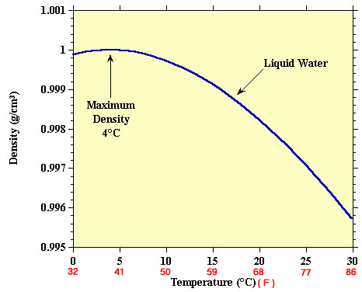
例四 水的 ”熱漲冷縮”

